Slide 1
Какие вы знаете текстовые фрагменты?
Какие варианты выделения текстовых фрагментов вы нашли дома?

Slide 2
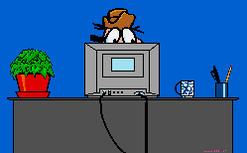
Берем с собой тетради, ручки и рассаживаемся за компьютеры
Открыть документ
«Ученики / 5 класс / большой.doc»
Notes:
Под диктовку учителя выполняется выделение текстовых фрагментов: а) мышью, б) при помощи клавиатуры. При этом один человек может это делать у центрального компьютера на оценку.

Slide 3
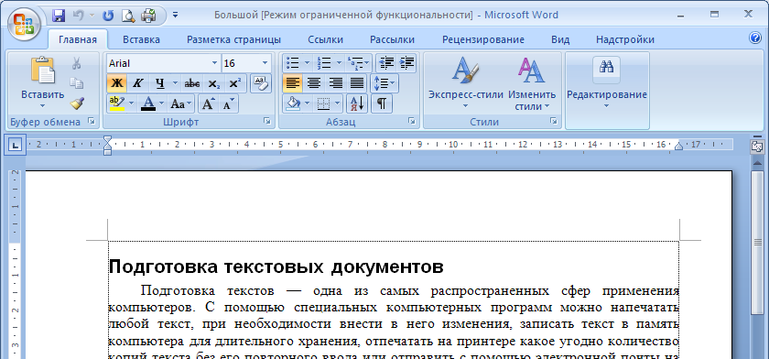


Создаем новый документ

Slide 4
Напечатайте фразу:
Я изучаю Word.
Попробуйте переместить текстовый курсор вниз при помощи курсорной клавиши.
Почему не получается?
Что нужно сделать?
Найдите клавишу . В какой группе она находится?
Какие еще символы (помимо символа «конец абзаца») вы видите?

Slide 5
Напечатайте фразу:
Я изучаю Word.
Выделите слово изучаю.
Нажатая Ctrl при перетаскивании мышью приводит к копированию фрагмента
Захватите это слово мышкой и переместите на строку вниз.
Отмените действие.
Вновь выделите слово, нажмите Ctrl и вновь переместите слово вниз.

Slide 6
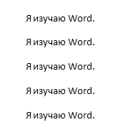
Напечатайте фразу:
Я изучаю Word.
Отмените действие.
Выделите всю строку и скопируйте ее четыре раза:

Slide 7
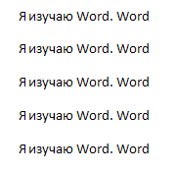
Напечатайте фразу:
Я изучаю Word.
Сделайте так:

Slide 8
Отмените столько действий, чтобы осталась только одна строка:
Я изучаю Word.

Slide 9
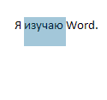
Выделите слово изучаю
Щелкните правой клавишей мыши

Slide 10
Выделите слово изучаю
Щелкните правой клавишей мыши

Slide 11
Буфер обмена
(англ. clipboard)
промежуточное хранилище данных

Slide 12
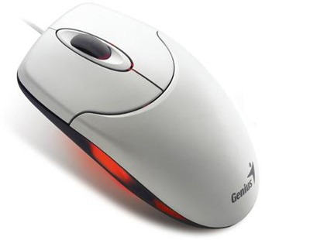
БЕЗ МЫШИ

Slide 13
Ctrl + Insert
Ctrl + C
копировать в буфер
Shift + Insert
Ctrl + V
вставить из буфера

Slide 14

Ctrl + Insert
копировать в буфер
Shift + Insert
вставить из буфера

Slide 15
Закройте, не сохраняя, оба документа
Откройте документ «слог.doc»
Скопируйте слог НА в буфер и вставьте в каждое слово так, чтобы получилось новое слово

Slide 16
«Лабораторная работа 4»
Домашнее задание:
Повторить все способы перемещения по тексту и выделение фрагментов текста
Напечатать любое предложение, выделить и скопировать отдельные фрагменты текста всеми возможными способами. Сохранить результат и принести на флешке.

